Slide 1

Media Ajar
Kautsar Sophan @trunojoyo

Slide 2
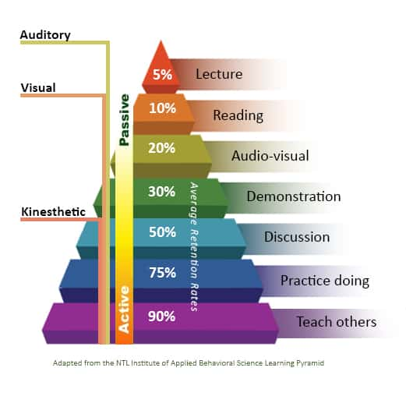
Learning Pyramid
Notes:
varying your study methods and materials will improve your retention and recall of information, and enhance your learning experience.

Slide 3
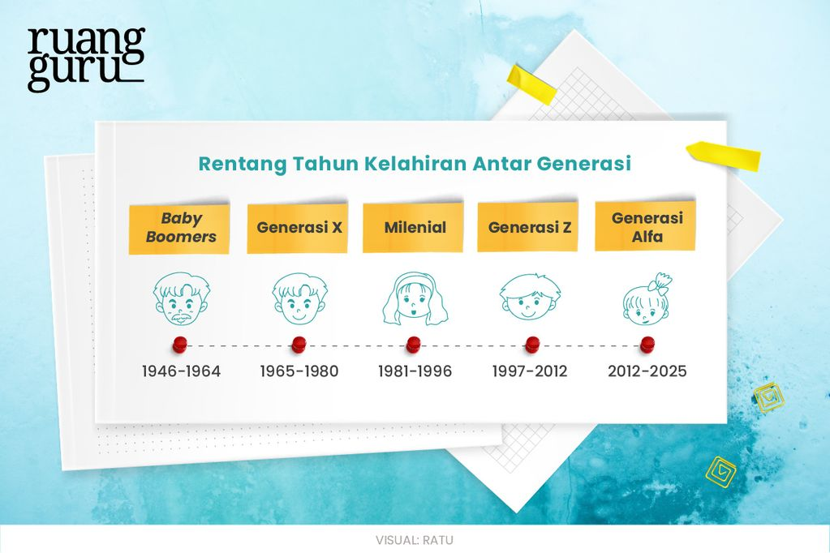
Generasi Siswa

Slide 4
Gen Z
Menyukai metode belajar learning by doing
Bisa mengerjakan banyak hal dalam satu waktu
Membutuhkan tujuan yang jelas di awal pelajaran dan feedback yang cepat

Slide 5
Gen Alpha
Berikan visualisasi yang menarik
Tahu apa yang diinginkan
Sangat aktif dan suka bereksperimen
Kritis dan logis
Harus dengan aturan yang jelas

Slide 6
Perkembangan Zaman Mendorong Perubahan
Buku --> digital
Perpustakaan --> google
konvensional ke zaman internet.
Media Sosial: Instagram, Tiktok, dan Youtube
sebagian keputusan hidup yang diambil oleh para siswa itu berasal dari media sosial, lho!
media berbentuk game sebagai media pembelajaran

Slide 7
referensi
https://www.educationcorner.com/the-learning-pyramid/
https://www.ruangguru.com/blog/perbedaan-gaya-belajar-antar-generasi
https://guruinovatif.id/artikel/media-pembelajaran-paling-efektif-untuk-gen-z-guru-wajib-simak?username=thoriqrizqiazhar

